Slide 1
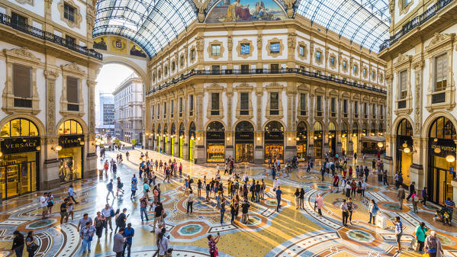
Abecedario del consumo

Slide 2
Parigi, capitale del XIX secolo
passages
Merci
Grandi esposizioni universali
interieur
collezionista
novità

Slide 3
Merci
«Col cartellino del prezzo, la merce fa il suo ingresso sul mercato. Indivi­dualità materiale e qualità costituiscono solo l’incentivo allo scambio, risultando del tutto irrilevanti ai fini della valutazione sociale del valore. La merce è di­ ventata un astratto. Una volta sfuggita dalle mani del suo produttore, liberatasi ormai della sua particolarità reale, ha cessato di essere prodotto e dominio del­ l’uomo. Ha acquistato “un'oggettività spettrale” e conduce vita propria. “A pri­ma vista, una merce sembra una cosa banale, ovvia. Dalla sua analisi risulta che è una cosa imbrogliatissima, piena di sottigliezza metafisica e di capricci teolo­gici”. Liberatasi dalla volontà dell’uomo, la merce si inserisce in una misteriosa gerarchia, sviluppa o rifiuta la capacità di scambio, recita secondo leggi proprie, come un attore su un palcoscenico chimerico. Nei bollettini di borsa” il cotone “sale”, il rame “crolla”, il mais “tiene”, la lignite “stagna”, il grano “tira”, il pe­ trolio “sviluppa tendenza”. Gli oggetti si sono resi autonomi, assumono com­ portamenti umani... La merce è diventata un idolo che, benché prodotto del la­ voro umano, domina sugli uomini stessi.

Slide 4

Alessi is more

Slide 5

Virginio Villoresi
La tecnica dello stop motion di Virgilio Villoresi conferisce agli oggetti una vita propria, escludendo l’uomo dal mondo delle merci.

Slide 6
MERCI
Trasfigurato i caratteri puramente funzionali
Amplificato la natura di oggetti visibili
Approfittato dei luoghi come palcoscenici
Da oggetti divenuti soggetti: hanno acquisito una vita sociale

Slide 7
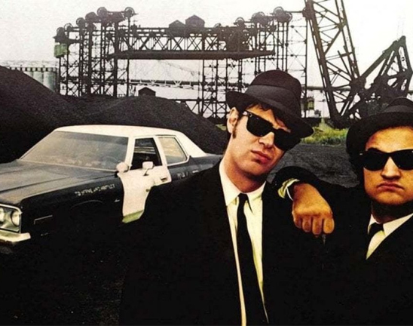
Biographies of things
Nel pensiero occidentale si è prodotta una polarità oppositive tra l’universe delle merci (omogenee) e l’universo delle persone (eterogenee). Delle indagini antropologiche mostrano come si producano delle sacralizzazioni delle cose trasformate in oggetti singolari, che non sono soggette a transazioni economiche perché senza valore, o con senza prezzo.
Nel caso dell’Ascona, ad esempio, la biografia muta in seguito ad una sua ri-creazione cinematografica e alla convergenza di una particolare sensibilità giovanile e a una specifica metropoli. Questo testimonia che le merci sono classificate e riclassificate culturalmente: sono merci aperte, in fieri.

Slide 8
Le dimensioni visuali delle merci
Dall’ideazione alla produzione (design, packaging)
Circolazione (pubblicità)
Scambio (carta di credito)
Consumo (shopping center)
Le merci estetizzate comunicano: non sono mute, ma parlano con lo stile (incorporato). Nelle merci contemporanee il lavoro vivo diviene sempre più marginale rispetto al processo di valorizzazione su basi tecnoinformatiche

Slide 9
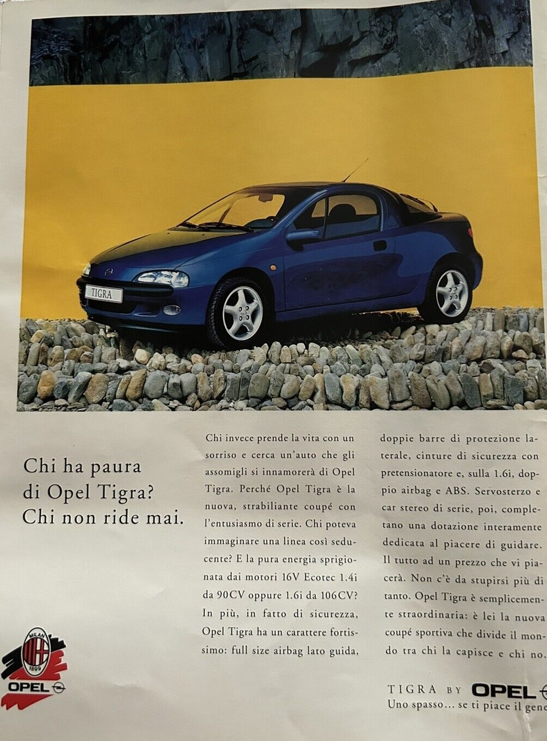
Soggettivizzare la merce
La merce-auto è merce-visual, con una sua vita, un corpo e un’anima: una biografia. Il racconto visuale è il suo valore. Il mondo umano, al contrario, è segmentato in tipologie di acquirente, classificato come cosa (che sente).

Slide 10
La novità
“Se apriamo un numero di Life del 1938, le immagini e le pose che ritenevamo allora normali ci appaiono ora cose remote più ancora che gli oggetti realmente antichi. I bambini di oggi usano l’espressione "i vecchi tempi" applicandola ai capelli e alle soprascarpe di ieri, tanto profondo è il loro accordo con i bruschi mutamenti stagionali dell’atteggiamento visivo introdotti dalla moda. Ma l’esperienza fondamentale si riassume in ciò che prova la maggior parte della gente per il giornale del giorno prima: la sensazione che nulla possa essere più totalmente fuori moda. I suonatori di jazz esprimono il proprio disgusto per il jazz incisi in dischi dicendo: E’ stantio come il giornale di ieri”
Marshall McLuhan, Gli strumenti del comunicare
Ogni generazione vive la moda della generazione appena trascorsa come il più potente antiafrodisiaco che si possa immaginare. Con tale giudizio, essa coglie nel segno più di quanto si potrebbe supporre. (…) Ogni moda fa da collegamento tra il corpo vivente al mondo inorganico. Nei confronti del vivente la moda fa valere i diritti del cadavere. Il feticismo, che soggiace al sex-appeal dell’inorganico, è il suo ganglio vitale

Slide 11
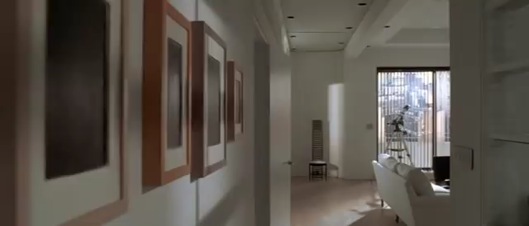
Il mondo delle merci e la confusione tra mappa e territorio

Slide 12
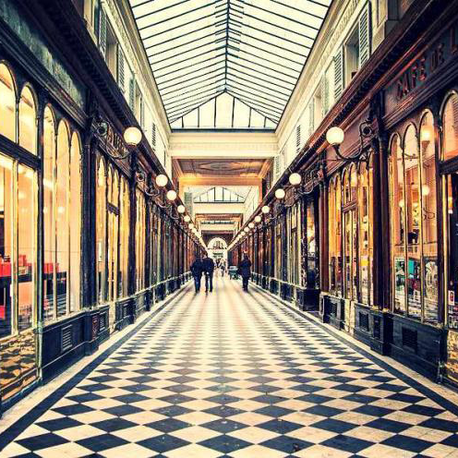
I passages
La maggior parte dei passages di Parigi sorge nei quindici anni dopo il 1822. La prima condizione del loro sorgere è l’alta con­ giuntura del mercato tessile. Cominciano ad apparire i magasins de nouveautés, i primi établissements che tengono grossi depositi di merci. Essi sono i precursori dei grandi magazzini. (…) I passages sono un centro del commercio di articoli di lusso. Nel lo­ro arredamento l’arte entra al servizio del commerciante. I con­temporanei non si stancano di ammirarli. A lungo restano un cen­tro di attrazione per gli stranieri. Una Guida illustrata di Parigi di­ ce: «Questi passages, recente invenzione del lusso industriale, sono corridoi ricoperti di vetro e dalle pareti rivestite di marmo, che at­traversano interi caseggiati, i cui proprietari si sono uniti per que­ste speculazioni. Sui due lati di questi corridoi, che ricevono luce dall’alto, si succedono i più eleganti negozi, sicché un passaggio del genere è una città, anzi un mondo in miniatura». I passages so­no la sede della prima illuminazione a gas. La seconda condizione del sorgere dei passages è data dagli ini­zi della costruzione in ferro. Per la prima volta nella storia dell’architettura appare, col fer­ro, un materiale di costruzione artificiale. Esso subisce un’evolu­zione il cui ritmo si accelera nel corso del secolo. Questa evoluzio­ne riceve un impulso decisivo quando si vede che la locomotiva, con cui si sono fatti esperimenti a partire dalla fine degli anni '20, funziona solo su binari di ferro. Il binario diventa la prima parte montabile in ferro, l’antesignano del pilone. Si evita il ferro nelle case di abitazione, e lo si impiega nei passages, nei padiglioni del­ le esposizioni, nelle stazioni ferroviarie - che sono tutte costru­ zioni a scopi di transito. Nello stesso tempo si estende il campo di applicazione architettonica del vetro.

Slide 13
L ’intérieur e il collezzionista
L ’intérieur è il rifugio dell’arte. Il collezionista è il vero inquili­no dell'intérieur. Egli si assume il compito di trasfigurare le cose. E un lavoro di Sisifo, che consiste nel togliere alle cose, mediante il suo possesso di esse, il loro carattere di merce. Ma egli dà loro solo un valore d’amatore invece del valore d’uso. Il collezionista si trasferisce idealmente, non solo in un mondo remoto nello spa­zio o nel tempo, ma anche in un mondo migliore, dove gli uomi­ni, è vero, sono altrettanto poco provvisti del necessario che in quello di tutti i giorni, ma dove le cose sono libere dalla schiavitù di essere utili. L’intérieur non è solo l’universo, ma anche la custodia del priva­to cittadino. Abitare significa lasciare tracce, ed esse acquistano, nell'intérieur, un rilievo particolare. Si inventano fodere e coperti­ ne, astucci e custodie in quantità, dove si imprimono le tracce de­ gli oggetti d’uso quotidiano. Anche le tracce dell’inquilino s’impri­mono nell’intérieur; e nasce la storia poliziesca, che segue appun­to queste impronte. La Filosofia del mobilio come i suoi racconti polizieschi fanno di Poe il primo fisionomista dell’intérieur. I cri­minali dei primi romanzi polizieschi non sono né gentlemen né apaches, ma privati cittadini.

Slide 14
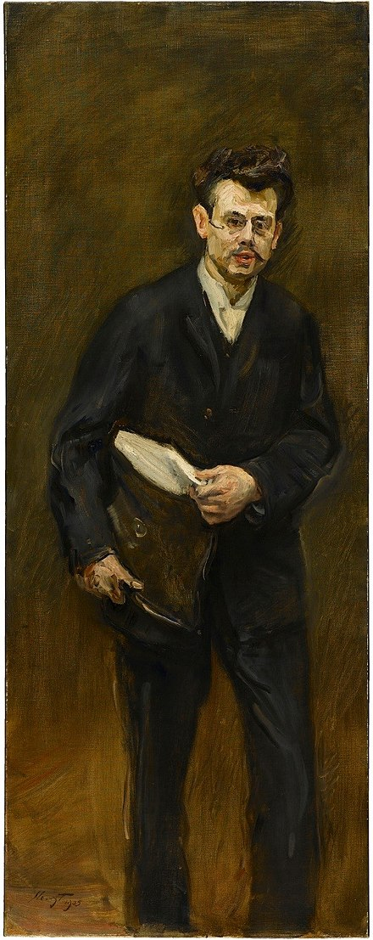
Il collezionista
Ciò che nel collezionismo è decisivo, è che l’oggetto sia sciolto da tutte le sue funzioni originarie per entrare nel rapporto più stret­to possibile con gli oggetti a lui simili. Questo rapporto è l’esatto opposto dell’utilità, e sta sotto la singolare categoria della com­pletezza. Cos’è poi questa «completezza»? Un grandioso tentati­vo di superare l’assoluta irrazionalità della semplice presenza del­ l’oggetto mediante il suo inserimento in un nuovo ordine storico appositamente creato: la collezione. E per il vero collezionista ogni singola cosa giunge a diventare un’enciclopedia di tutte le scienze dell’epoca, del paesaggio, dell’industria, del proprietario da cui pro­ viene. E l’incantesimo più profondo del collezionista quello di in­ scrivere il singolo oggetto in un cerchio magico in cui esso s’irri­gidisce, nell’atto stesso in cui un ultimo brivido (il brivido dell’es­ sere acquistato) lo attraversa. Tutto quanto fu oggetto di memoria, pensiero, coscienza, diviene piedistallo, cornice, basamento, scri­gno del suo possedimento.

Slide 15
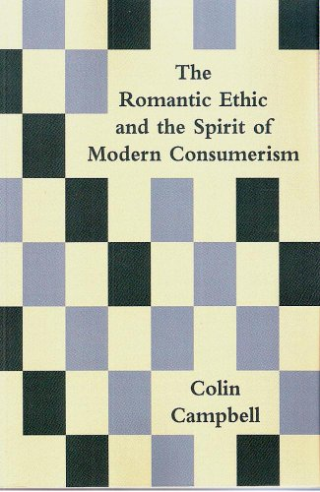
Colin Campbell
«Per capire come i consumatori moderni compiono i loro atti di consumo e per cogliere il significato che questi atti possono avere nella loro vita, è necessario comprendere il contesto culturale, piuttosto che economico o sociale, in cui essi hanno luogo. La giustificazione di questa posizione non è semplicemente la natura altamente individualizzata della vita nelle società occidentali contemporanee (in associazione con l'enfasi posta sulla sovranità del consumatore), ma il fatto che i veri significati che informano le azioni, ovvero la vera natura delle azioni stesse, sono necessariamente invisibili agli osservatori. Pertanto, in assenza di queste informazioni, è ingiustificato supporre che il significato delle azioni possa essere trovato nei significati simbolici tipicamente associati ai prodotti acquistati e utilizzati o alle situazioni sociali in cui le attività si verificano. Ciò di cui si può essere certi, tuttavia, è che tali significati saranno costruiti dai consumatori a partire dal materiale a loro disposizione nella cultura più ampia».

Slide 16

Apologia del consumo
il consumo è un'attività informata da una complessa serie di significati tratti dalla cultura più ampia, significati che non sono affatto prosaici, ma al contrario si riferiscono a questioni centrali come la natura della verità, della realtà, dell'identità, della bellezza e della bella vita. Inoltre, non si presume che il consumatore sia un contenitore passivo o un "drogato culturale", programmato per recitare questi significati, ma che ma che li impieghi creativamente nell'atto stesso del consumo.

Slide 17
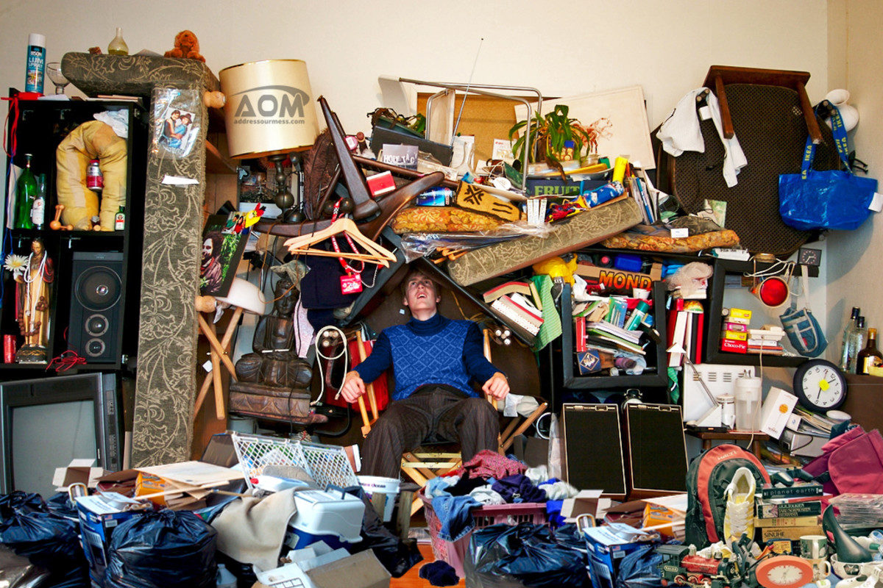
The Craft Consumer
il produttore artigianale è colui che esercita un controllo personale su tutti i processi coinvolti nella fabbricazione del bene in questione. Quindi l'artigiano è colui che sceglie il design del prodotto, seleziona i materiali necessari e in generale realizza personalmente (o almeno supervisiona direttamente) l'oggetto in questione. Si può quindi dire che il produttore artigianale è colui che investe la propria personalità o il proprio io nell'oggetto prodotto.
il termine "consumo artigianale" viene utilizzato in modo analogo per riferirsi ad attività in cui gli individui progettano e realizzano i prodotti che essi stessi consumano. (…) il consumatore artigianale è una persona che tipicamente prende un numero qualsiasi di prodotti di massa e li utilizza come "materie prime" per la creazione di un nuovo "prodotto", tipicamente destinato all'autoconsumo.
La preoccupazione è capire cosa facciano gli individui con i prodotti che acquistano una volta arrivati a casa. (…)una cosa che è stata stabilita è che i consumatori si impegnano comunemente in quelli che sono stati chiamati «rituali di possesso» e «rituali di cura». (…) Tutte attività che svolgono la stessa importante funzione di aiutare i consumatori ad appropriarsi di beni standardizzati o prodotti in serie collocandoli nel proprio mondo di significato individuale.
Il consumo artigiano, di solito, non comporta la "creazione" fisica di un prodotto. Ciò che viene effettivamente "creato" è un "insieme" o un "mettere insieme" di prodotti, ognuno dei quali può essere un articolo standardizzato o prodotto in serie. In effetti, è proprio questo tipo di "creatività d'insieme" che è tipica del consumatore artigiano moderno.
Il collezionismo è una forma di consumo artigiano, perché si tratta di una cruciale dimensione autotelica o estetica e, in quanto tale, di una fondamentale somiglianza con il «gioco».
è necessario un certo tipo di capitale culturale per immaginare le merci come "materie prime" che possono essere impiegate nella costruzione di "entità estetiche" composite, e anche per sapere quali principi e valori sono rilevanti per il raggiungimento di queste costruzioni più ampie.
Il consumo, come il lavoro o l'"attività produttiva" in generale, può essere vissuto come un "lavoro di routine", una mera necessità. D'altra parte, può anche essere il momento e la pratica più significativa della vita interiore di una persona, «un'espressione esuberante di sé...». Questa modalità di consumo non solo esiste nella società consumistica contemporanea, ma è addirittura fiorente e può essere vista come parte della diffusa estetizzazione della vita quotidiana e del fatto che gli imperativi del consumo piuttosto che quelli della produzione tendono ora a plasmare la cultura contemporanea.

Slide 18
Il consumo produttivo
Per De Certeau, ne L’invenzione del quotidiano, l’opera diviene “il repertorio in base al quale i fruitori la utilizzano secondo modalità proprie” (p. 65); l’uso della parola “repertorio” indica un tipo di effetto della fruizione che trascende sia il valore d’uso dell’oggetto, sia quello di valore-segno.
Il consumo assume per De Certeau un senso in base alla grammatica delle pratiche che esso determina e all’uso che ne viene fatto
Dal momento del consumo, opera e fruitore sono come indistinguibili. La fruizione non dà luogo esclusivamente a una relazione metonimica – l’opera per il fruitore – ma a un rapporto simbiotico: l’opera diviene materiale vivente quando riemerge all’improvviso in un gesto, avendo aumentato l’io del fruitore pur non mostrandosi direttamente alla vista.
La latenza di un messaggio/merce nell’io e la sua improvvisa riemersione possono essere lette come una prima cristallizzazione del «consumo produttivo»: in esso si scorge nitidamente l’azione del fruitore, che come un filtro spoglia il la merce della sua intenzione originale e gliene attribuisce una nuova, trasformandolo nel suo repertorio, con una torsione tutta interna al fruitore.
L’idea di repertorio fa venire meno la contrapposizione tra soggetto e oggetto del consumo o della comunicazione: l’io del fruitore è il segno più evidente – e l’unico osservabile – dell’azione della merce, ma la sua nuova condizione non è accessibile all’altro, essa prende forma negli usi volontari o involontari dell’opera, che il consumatore fa a posteriori.
Attraverso il consumo, gli oggetti prendono vita, per divenire un’estensione dell’uomo, che lo presenta al mondo. Ma il valore oggettuale delle merci estetiche produce un effetto sotterraneo sul loro l’utilizzatore, che ne subisce gli effetti, in modo meno visibile e immediato.
“il consumatore non dovrebbe essere identificato o definito in base ai prodotti che assimila (…) ma dall’uso che egli ne fa”
L’individuo opera come un «cacciatore di frodo».La sua azione si basa soprattutto su un «lavoro di straforo» cioè nascosto, marginale e opportunistico.

Slide 19
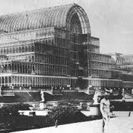
Le grandi esposizioni universali
Le esposizioni universali sono luoghi di pellegrinaggio al fetic­cio merce. «L’Europe s’est déplacé pour voir des marchandises», dice Taine nel 1855. Le esposizioni universali sono precedute da esposizioni nazionali dell’industria, di cui la prima ha luogo nel 1798 sul Campo di Marte. Essa nasce dall’intento di «divertire le classi operaie e diventa per loro una festa di emancipazione». La classe operaia è in primo piano come cliente. L’ambito dell’industria dei divertimenti non si è ancora formato. Esso è fornito dal­la festa popolare. Le esposizioni universali trasfigurano il valore di scambio del­ le merci; creano un ambito in cui il loro valore d’uso passa in se­condo piano; inaugurano una fantasmagoria in cui l’uomo entra per lasciarsi distrarre. L’industria dei divertimenti gli facilita que­sto compito, sollevandolo all’altezza della merce. Egli si abban­dona alle sue manipolazioni, godendo della propria estraniazione da sé e dagli altri. - L’intronizzazione della merce e l’aureola di distrazione che la circonda è il tema segreto dell’arte di Grandville. A ciò corrisponde il dissidio fra l’elemento utopistico e l’ele­mento cinico di essa. Le sue arguzie nella rappresentazione di og­getti morti corrispondono a ciò che Marx chiama i «capricci teo­logici» della merce. Essi si riflettono chiaramente nella spécialité - una denominazione merceologica che sorge in questo periodo nell’industria del lusso; sotto la matita di Grandville la natura in­tera si trasforma in spécialités. Egli la presenta nello stesso spirito in cui la pubblicità - anche questa parola sorge in quel periodo - comincia a presentare i suoi articoli. Finisce pazzo.

Slide 20

Quotidianità
«La quotidianità è la dissociazione di una prassi totale in una sfera trascendente, autonoma e astratta, e nella sfera immanente, chiara ed astratta del privato. Lavoro, tempo libero, famiglia, relazioni: l’individuo riorganizza tutto questo in un modo involutivo, al di qua del mondo e della storia, in un sistema coerente fondato sul recinto del privato, sulla libertà formale dell’individuo, sull’appropriazione formale dell’ambiente e sul disconoscimento. La quotidianità è, allo sguardo oggettivo della totalità, povera e residuale, ma essa è del resto trionfante ed euforica nel suo sforzo di autonomizzazione totale e di reinterpretazione del mondo a suo uso interno. È là che si situa la collusione profonda, organica, tra la sfera della quotidianità privata e le comunicazioni di massa»
(J. B., 1974, p. 16)

Slide 21
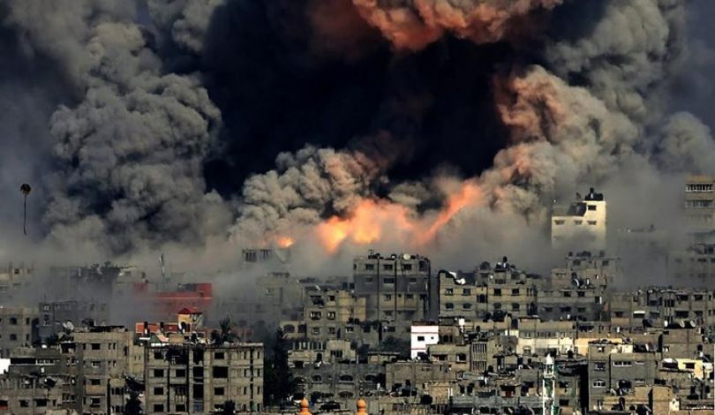
La vertigine della realtà
“Quando guardiamo le immagini del mondo, chi distinguerà questa breve irruzione della realtà dal profondo del piacere di non esserci? L’immagine, il segno, il messaggio, tutto quel che consumiamo è la nostra quiete, suggellata dalla distanza dal mondo e che addormenta, più che compromettere, la stessa violenta allusione al reale”
(J. B., 1974, p. 15)

Slide 22
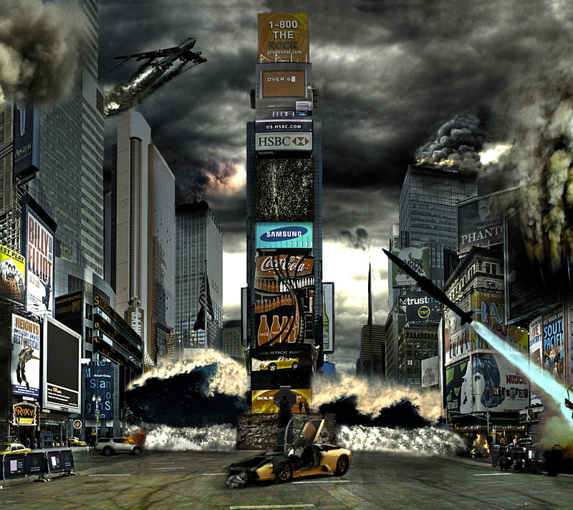
Come rivolvere il conflitto tra edonismo e operosità?
L’orizzonte della catastrofe
«perché sia risolta questa contraddizione tra morale puritana e morale edonista, occorre che la quiete della sfera privata appaia come un valore sospeso, costantemente minacciato, minacciato da un destino di carattere»

Slide 23
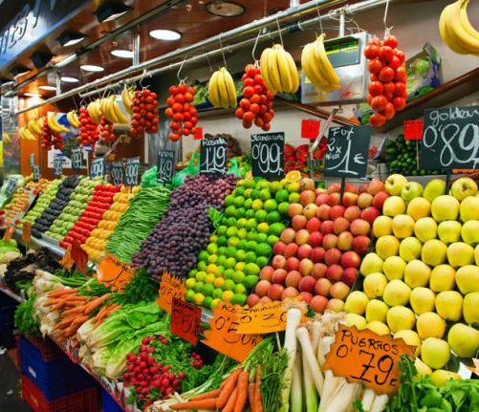
Abbondanza e spreco
«Questo spreco di lusso, questo spreco sublime proposto dai mass-media non fa che raddoppiare sul piano culturale uno spreco molto più fondamentale e sistematico direttamente integrato nei processi economici, uno spreco funzionale e burocratico, prodotto dalla produzione contemporaneamente ai beni materiali, incorporato in essi e dunque obbligatoriamente consumato come una della qualità e delle dimensioni dell’oggetto di consumo: la loro fragilità, la loro obsolescenza calcolata, la loro condanna all’effimero»
J.B., 1974, p. 32-33.

Slide 24
LA LOGICA DEL CONSUMO
Il consumo non è mai un semplice consumare, ma è una manipolazione degli oggetti/segni o nei confronti del proprio gruppo o nei confronti degli altri gruppi sociali
Il consumo è un processo di differenziazione
Questa «costrizione di relatività», vale a dire la continua costruzione di una identità o di uno stile in rapporto all’altro (un altro generalizzato) è il presupposto stesso della interminabilità del consumo (semiosi illimitata)
Questa logica implica una sostanziale inefficacia interpretativa dei modelli economicisti, che si basano su cioè su un attore razionale, guidato dal calcolo dei suoi bisogni. Qui, invece, siamo nel regime simbolico del potlatch, vale a dire di un rituale di ostentazione che produce senso sociale.
Occorre abbandonare la logica della soddisfazione in favore di una logica della differenziazione. Quest’ultima non è la logica ottocentesca legata all’onore (Simmel, Veblen), ma del segno distintivo: la condizione d’indeterminatezza, d’indicibilità e insoddisfazione, che genera la logica stessa del consumo moderno.
«La logica del consumo è una logica della produzione e della manipolazione dei significati sociali»
Processo di significazione e di comunicazione
Processo di classificazione e di differenziazione sociale

Slide 25
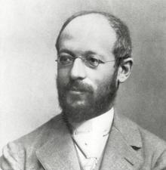
Moda
Imitazione e differenziazione
«Così la moda non è altro che una delle tante forme di vita con le quali la tendenza all’eguaglianza sociale e quella alla differenziazione individuale e alla variazione si congiungono in un fare unitario» (La moda, p. 15)
«Il cambiamento della moda indica la misura dell’ottundimento della sensibilità agli stimoli nervosi: quanto più nervosa è un’epoca, tanto più rapidamente cambieranno le sue mode, perché il bisogno di stimoli diversi, uno dei fattori essenziali di ogni moda, va di pari passo con l’indebolimento delle energie nervose» (La moda, p. 24)
«L’imporsi dell’economia monetaria deve accelerare in modo rilevante questo processo e renderlo visibile, perché gli oggetti della moda, in quanto esteriorità della vita sono particolarmente accessibili al puro denaro» (La moda, p. 20)
«l’andatura, il tempo, il ritmo, dei gesti è indubbiamente determinato dal vestito in modo essenziale. Chi è vestito nello stesso modo si comporta in maniera relativamente omogena» (La moda, p. 23)
«fa parte dei motivi che oggi rendono così grande il potere della moda sulle coscienze il progressivo indebolirsi delle convinzioni grandi, tenaci, incontestabili. Gli elementi effimeri e mutevoli della vita occupano uno spazio sempre più ampio» (La moda, p. 29)

Slide 26
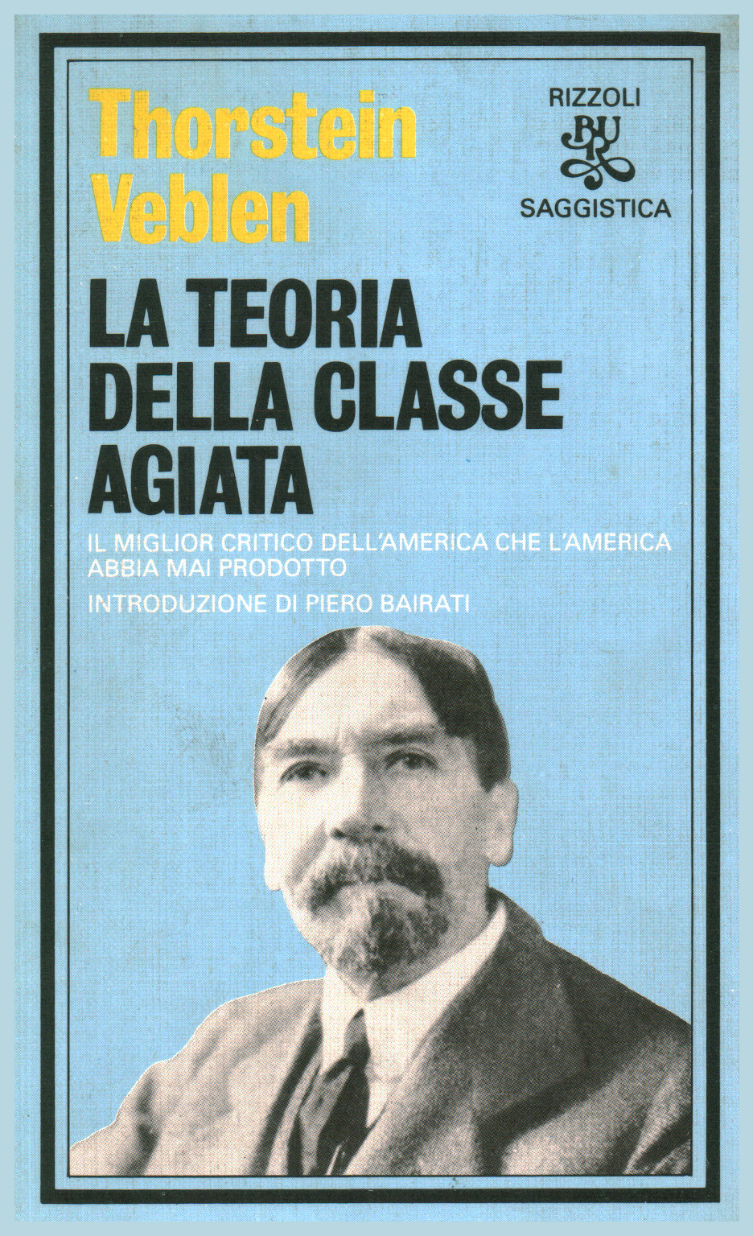
Moda
Imitazione e differenziazione
La rispettabilità è il frutto di un confronto competitivo
La rispettabilità è essenzialmente pecuniaria
L’ostentazione dell’agiatezza è volta a rientrare nel perimetro del decoro: la stima è concessa solamente sulla base dell’evidenza
L’abbigliamento ha il vantaggio di essere sempre in evidenza

Slide 27
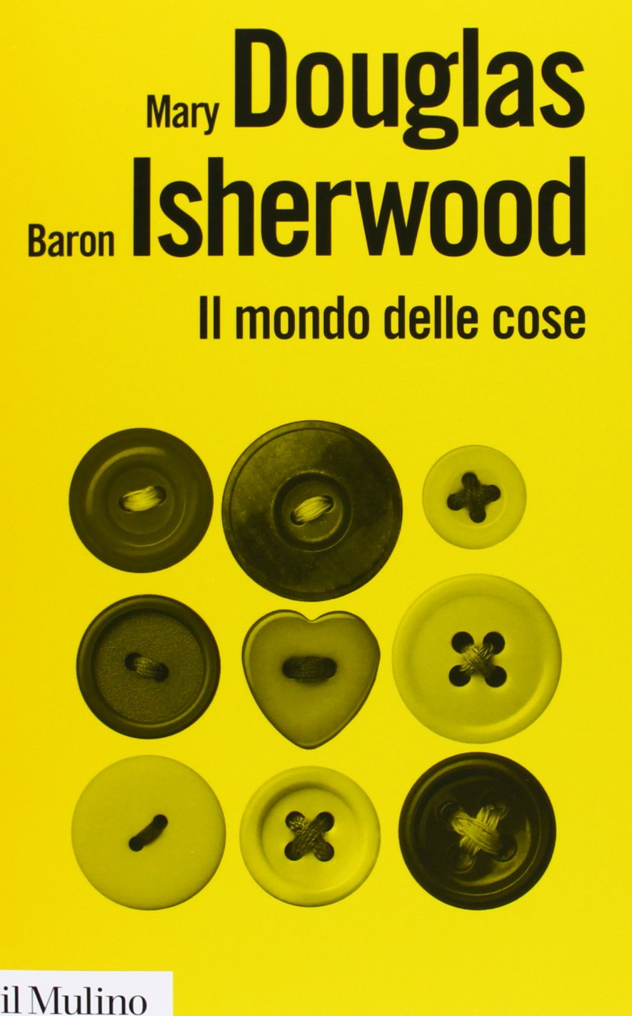
«Se si decentra lo sguardo rispetto alla sua funzione, la merce è un «sistema di informazione» che consente di pensare. «I beni che vengono fatti oggetto di appropriazione dichiarano in modo fisico e visibile la gerarchia dei valori di chi li ha scelti» .

Slide 28
ACCELERATORI ARTIFICIALI (?)
«Se si ammette che il bisogno non è mai tanto un bisogno di un oggetto specifico, quanto il bisogno di differenza, allora si comprenderà come non possa esserci soddisfazione realizzata, né quindi definizione del bisogno. Alla dipendenza dal desiderio si aggiunge anche la dipendenza dai significati differenziali»
«Per sistema dei bisogni, intendiamo che i bisogni non sono prodotti uno ad uno, in relazione ai rispettivi oggetti, ma sono prodotti come forza consumatrice, come disponibilità globale nel quadro più generale delle forze produttive»
«la verità del consumo è che essa è in funzione non del godimento, bensì della produzione, quindi proprio al pari della produzione materiale è una funzione non individuale ma immediatamente e totalmente collettiva.
Quando si consuma non lo si fa mai da soli, si entra invece in un sistema generalizzato di scambio, di produzione di valori codificati, in cui, a dispetto di se stessi, tutti i consumatori vi sono reciprocamente implicati. In questo senso, il consumo è un ordine di significati.
Nella prospettiva economicista (Galbraith), la tecnostruttura è una potenza diabolica che mistifica il rapporto dell’uomo con se stesso, la pubblicità è un persuasore occulto che produce bisogni. Per Baudrillard si tratta di una antropologia ingenua dell’homo economicus.

Slide 29
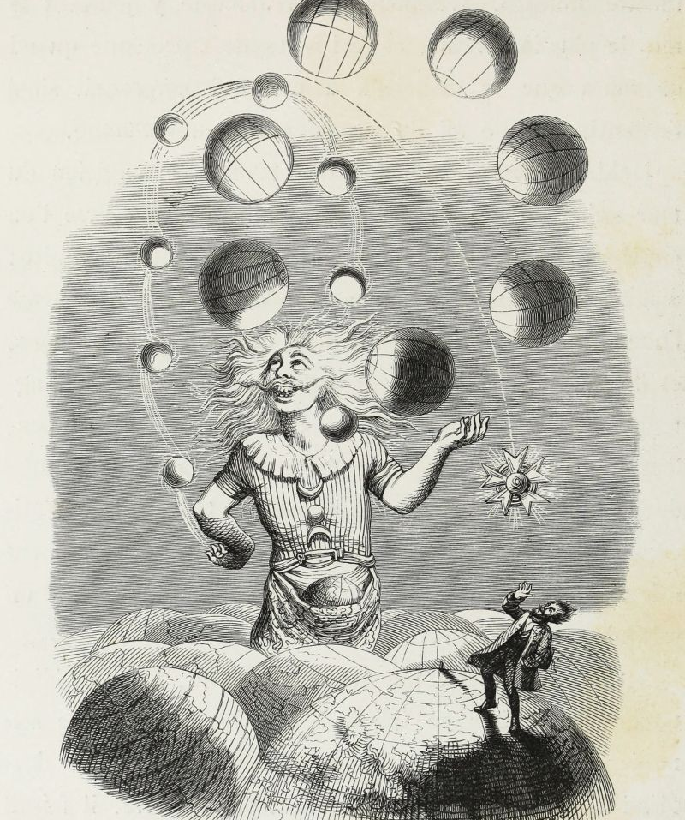
Le grandi esposizioni universali e Grandville
Le esposizioni universali edificano l’universo delle merci. Le fantasie di Grandville trasferiscono il carattere di merce all’uni­verso. Lo modernizzano. La moda pre­scrive il rituale secondo cui va adorato il feticcio della merce; Grandville estende i diritti della moda agli oggetti dell’uso quoti­diano e al cosmo intero. Seguendola nei suoi estremi, ne svela la natura.

Slide 30
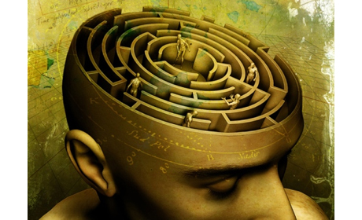
SEDUZIONE
«La seduzione è qualcosa che sottrae il discorso al suo senso e lo priva della sua verità. Sarebbe quindi l’opposto della distinzione psicanalitica tra discorso manifesto e discorso latente. Il discorso latente, infatti, fa deviare il discorso manifesto non dalla sua verità ma verso la sua verità. Gli fa trasportare qualcosa che non voleva dire, vi fa trasparire le determinazioni e le indeterminazioni profonde».

